Slide 1
ΠΑΡΑΓΩΓΗΣ ΗΛΕΚΤΡΙΚΗΣ ΕΝΕΡΓΕΙΑΣ ΜΕΣΩ ΤΗΣ ΟΣΜΩΣΗΣ
ΤσΙμπρης Β.ΦΙλιππος
8^{ο} ΕξΑμηνο Σ.Ε.Μ.Φ.Ε
Εθνικό Μετσόβιο Πολυτεχνείο
Σχολή Εφαρμοσμένων Μαθηματικών και Φυσικών Επιστημών
Μάθημα: Σεμινάριο Φυσικής
Επιβλέπων Καθηγητής: Ζουμπούλης Η.

Slide 2
Περιεχόμενα
Ιστορικά στοιχεία
Περιγραφή του φαινομένου της Όσμωσης
Όσμωση μεταξύ διαλυμάτων διαφορετικών συγκεντρώσεων
Αντίστροφη Όσμωση
Χρησιμοποιώντας την όσμωση για την παραγωγή καθαρής
ενέργειας
Πλεονεκτήματα και Μειονεκτήματα της Όσμωσης
Βιβλιογραφία

Slide 3
Ιστορικά Στοιχεία
Σ' ένα έγγραφο του 1682 ο Robert Boyle αναφέρει για πρώτη φορά φαινόμενα όσμωσης αλλά οι πρώτες παρατηρήσεις έγιναν το 1748 από τον Abbe Nollet.
Οι πρώτες συστηματικές μελέτες του φαινομένου της όσμωσης (για την ακρίβεια οι πρώτες μετρήσεις της οσμωτικής πίεσης) αποδίδονται στους βοτανολόγους Wilhelm Pfeffer και Hugo de Vries
Σε άλλα πιο σημαντικά πειράματα ο Pfeffer χρησιμοποίησε ειδική διάταξη γνωστή ως οσμώμετρο του Pfeffer με ειδική ημιπερατή μεμβράνη που επινοήθηκε από τον M. Traube.

Slide 4
Όσμωση
Η όσμωση είναι μια διαδικασία κατά την οποία το νερό με δύο διαφορετικές συγκεντρώσεις διαλύματος (στην προκειμένη περίπτωση, το αλάτι) χωρίζεται από μία ημι-διαπερατή μεμβράνη. Το γλυκό νερό είναι σε θέση να περάσει μέσω της μεμβράνης στην πλευρά του αλμυρού νερού, αλλά το θαλασσινό νερό δεν μπορεί να μεταβεί πίσω προς την άλλη κατεύθυνση. Αυτό προκαλεί αύξηση της πίεσης από την πλευρά αλμυρού νερού και αυτή η διαφορά πίεσης χρησιμοποιείται για να λειτουργήσει μια τουρμπίνα η οποία παράγει ηλεκτρική ενέργεια.
Οι ημιπερατές μεμβράνες, που ονομάζονται και οσμωτικά διαφράγματα, επιτρέπουν τη δίοδο των μορίων του διαλύτη όχι όμως και των μορίων ή ιόντων της διαλυμένης ουσίας.

Slide 5
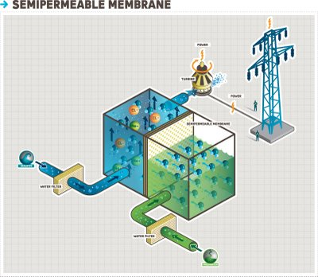

Slide 6
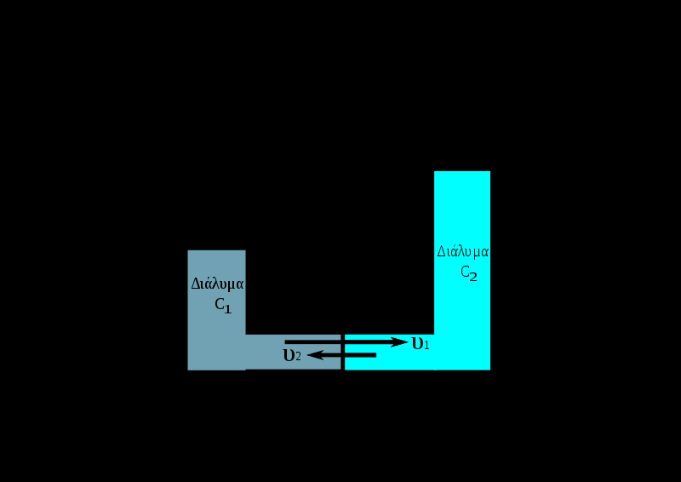
Ώσμωση μεταξύ διαλυμάτων διαφορετικών συγκεντρώσεων
Τα δύο τμήματα του δοχείου περιέχουν διαλύματα της ίδια ουσίας αλλά διαφορετικών συγκεντρώσεων C₁ (αραιότερο) και C₂ (πυκνότερο) και ισχύει C₁ < C₂. Αρχικά η ταχύτητα διάχυσης των μορίων του διαλύτη από το αραιότερο προς το πυκνότερο διάλυμα είναι μεγάλη. Έτσι θα συμβεί όσμωση από το διάλυμα με συγκέντρωση C₁ προς το διάλυμα συγκέντρωσης C₂. Το φαινόμενο της όσμωσης θα συνεχιστεί μέχρι να εξισωθούν οι συγκεντρώσεις των διαλυμάτων από τις δύο πλευρές της μεμβράνης, δηλαδή μέχρι να γίνει C₁' = C₂' όπου C₁' και C₂' οι νέες συγκεντρώσεις όταν σταματήσει η όσμωση. Στο σημείο αυτό αποκαθίσταται η δυναμική ισορροπία, δηλαδή ίδιος αριθμός μορίων διαλύτη περνά μέσα από την ημιπερατή μεμβράνη στη μονάδα του χρόνου και προς τις δύο κατευθύνσεις (δηλαδή υ₁ = υ₂).

Slide 7
Αντίστροφη Όσμωση
Όταν στο διάλυμα ασκηθεί εξωτερική πίεση μεγαλύτερη από την οσμωτική πίεση του διαλύματος (δηλ. P_{εξ} > Π), τότε το φαινόμενο αντιστρέφεται και μόρια διαλύτη θα εξέρχονται από το διάλυμα προς τον καθαρό διαλύτη (ή από το πυκνότερο προς το αραιότερο διάλυμα). Το φαινόμενο αυτό λέγεται αντίστροφη όσμωση. Με τον τρόπο αυτό αυξάνεται η συγκέντρωση του διαλύματος, αφού απομακρύνεται μέρος από την ποσότητα του διαλύτη. Το φαινόμενο της αντίστροφης όσμωσης βρίσκει εφαρμογή στην αφαλάτωση του θαλασσινού νερού για την αντιμετώπιση του προβλήματος της λειψυδρίας.

Slide 8
Σήμερα η Όσμωση
Μια κρατική νορβηγική εταιρία παρουσίασε στις 27-11-2009, για πρώτη φορά παγκοσμίως, μια νέα εναλλακτική τεχνολογία παραγωγής «πράσινης» ηλεκτρικής ενέργειας, που αξιοποιεί μιαν άλλη ανανεώσιμη πηγή, πέρα από τις γνωστές (ήλιος, αέρας, κύματα κ.α.)
Η εταιρία Statkraft, που ειδικεύεται στις ανανεώσιμες πηγές ενέργειας, κατασκεύασε στις όχθες ενός νορβηγικού φιόρδ το πρώτο στον κόσμο εργοστάσιο παραγωγής ηλεκτρισμού που αξιοποιεί ένα διαφορετικό φυσικό φαινόμενο, την ενέργεια που απελευθερώνεται κατά τη συνάντηση του γλυκού με το θαλασσινό νερό.
Η Statkraft υποστηρίζει ότι μακροπρόθεσμα η τεχνολογία αυτή μπορεί να παράγει μέχρι και 1.600 TW/ώρα, ποσότητα που μεταφράζεται σε 13 φορές την ετήσια παραγωγή υδροηλεκτρικής ενέργειας της Νορβηγίας, και η οποία θα καλύπτει τις ενεργειακές ανάγκες της χώρας, σχεδόν στο σύνολο τους

Slide 9
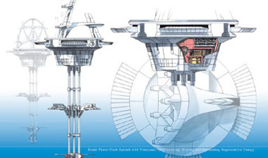

Slide 10
Πλεονεκτήματα
Είναι καθαρή, δεν προκαλεί εκπομπή αερίων (που προκαλούν το φαινόμενο του θερμοκηπίου)
Μπορεί να γίνει ανταγωνιστική σε μερικά χρόνια
Αποκέντρωση Παραγωγής
Απεξάρτηση από Εισαγωγές
Ανάπτυξη απομακρυσμένων περιοχών

Slide 11
Πλεονεκτήματα
Επιπλέον σε αντίθεση με άλλες ανανεώσιμες πηγές ενέργειας:
Δεσμεύουν ελάχιστη ή καθόλου γη
Μηδαμινή Οπτική και Ακουστική Όχληση

Slide 12
Μειονεκτήματα
Ένα μεγάλο τεχνικό και οικονομικό πρόβλημα όμως που πρέπει να επιλυθεί, σύμφωνα με τη νορβηγική εταιρία, είναι να κατασκευασθούν πιο ενεργειακά αποδοτικές μεμβράνες. Σήμερα οι χρησιμοποιούμενες μεμβράνες στην πιλοτική μονάδα έχουν αποδοτικότητα μικρότερη από 1 W/m², αλλά χρειάζεται η αποδοτικότητά τους να φθάσει τα 5 W/m², προκειμένου να είναι η οσμωτική τεχνολογία οικονομικά κερδοφόρα.
Δεδομένου ότι η οσμωτική διαδικασία απαιτεί μεγάλη ποσότητα γλυκού νερού για να τεθεί σε λειτουργία, μπορούμε να προβλέψουμε ορισμένα σοβαρά προβλήματα για το σύστημα αυτό σε πολλά μέρη του κόσμου, όπου η διαθεσιμότητα του γλυκού νερού είναι περιορισμένη.
Η οσμωτική διαδικασία παράγει επίσης λύματα που είναι αλμυρότερα από το γλυκό νερό, αλλά όχι όσο τόσο αλμυρά όσο είναι το θαλασσινό νερό ,
Τέλος η απαλλαγή των μεγάλων ποσοτήτων του εν λόγω υφάλμυρου νερού θα μπορούσε να αποβεί εις βάρος των τοπικών υδάτινων οικοσυστημάτων.

Slide 13
Βιβλιογραφία
Γιαννακουδάκης Δ. Α. "Φυσική Χημεία Καταστάσεων της Ύλης και Θερμοδυναμική", Θεσσαλονίκη 1986.
Μανωλκίδης Κ., Μπέζας Κ. "Στοιχεία Ανόργανης Χημείας", Έκδοση 14η, Αθήνα 1984.
Γιαννακουδάκης Δ. Α. "Φυσική Χημεία Ομογενών και Ετερογενών Συστημάτων", Θεσσαλονίκη 1986.
Μάτης Κ. Α., Γιαννακουδάκης Δ. Α. "Φυσικές Διεργασίες στη Χημική Τεχνολογία", Θεσσαλονίκη 1987.
Μπαζάκης Ι. Α. "Γενική Χημεία", Αθήνα.
Μανουσάκης Γ.Ε. "Γενική και Ανόργανη Χημεία", Τόμοι 1ος και 2ος, Θεσσαλονίκη 1981.
http://el.wikipedia.org/wiki/%CE%8F%CF%83%CE%BC%CF%89%CF%83%CE%B7#cite_note-N-5
http://greenmagazine.gr/xrisimopoiwntas-osmwsi-gia-paragwgi-katharis-energeias/
http://www.cosmo.gr/Science/Norway/170286.html
http://www.chemist.gr/2009/11/2394/

Slide 14
Ευχαριστω πολυ

